Slide 2
主要内容
宏定义
“文件包含”处理
条件编译

Slide 3
基本概念
Ｃ提供的预处理功能主要有以下三种：
１．宏定义
２．文件包含
３．条件编译
这些功能分别用宏定义命令、文件包含命令、条件编译命令来实现。为了与一般Ｃ语句相区别，这些命令以符号“＃”开头。例如：
#define
#include

Slide 4
基本概念
ANSI C标准规定可以在Ｃ源程序中加入一些“预处理命令” ，以改进程序设计环境，提高编程效率。
这些预处理命令是由ANSI C统一规定的，但是它不是C语言本身的组成部分，不能直接对它们进行编译（因为编译程序不能识别它们）。必须在对程序进行通常的编译之前，先对程序中这些特殊的命令进行“预处理”。
经过预处理后程序可由编译程序对预处理后的源程序进行通常的编译处理，得到可供执行的目标代码。

Slide 5
“文件包含”处理
所谓“文件包含”处理是指一个源文件可以将另外一个源文件（通常是头文件）的全部内容包含进来。Ｃ语言提供了#include命令用来实现“文件包含”的操作。

Slide 6
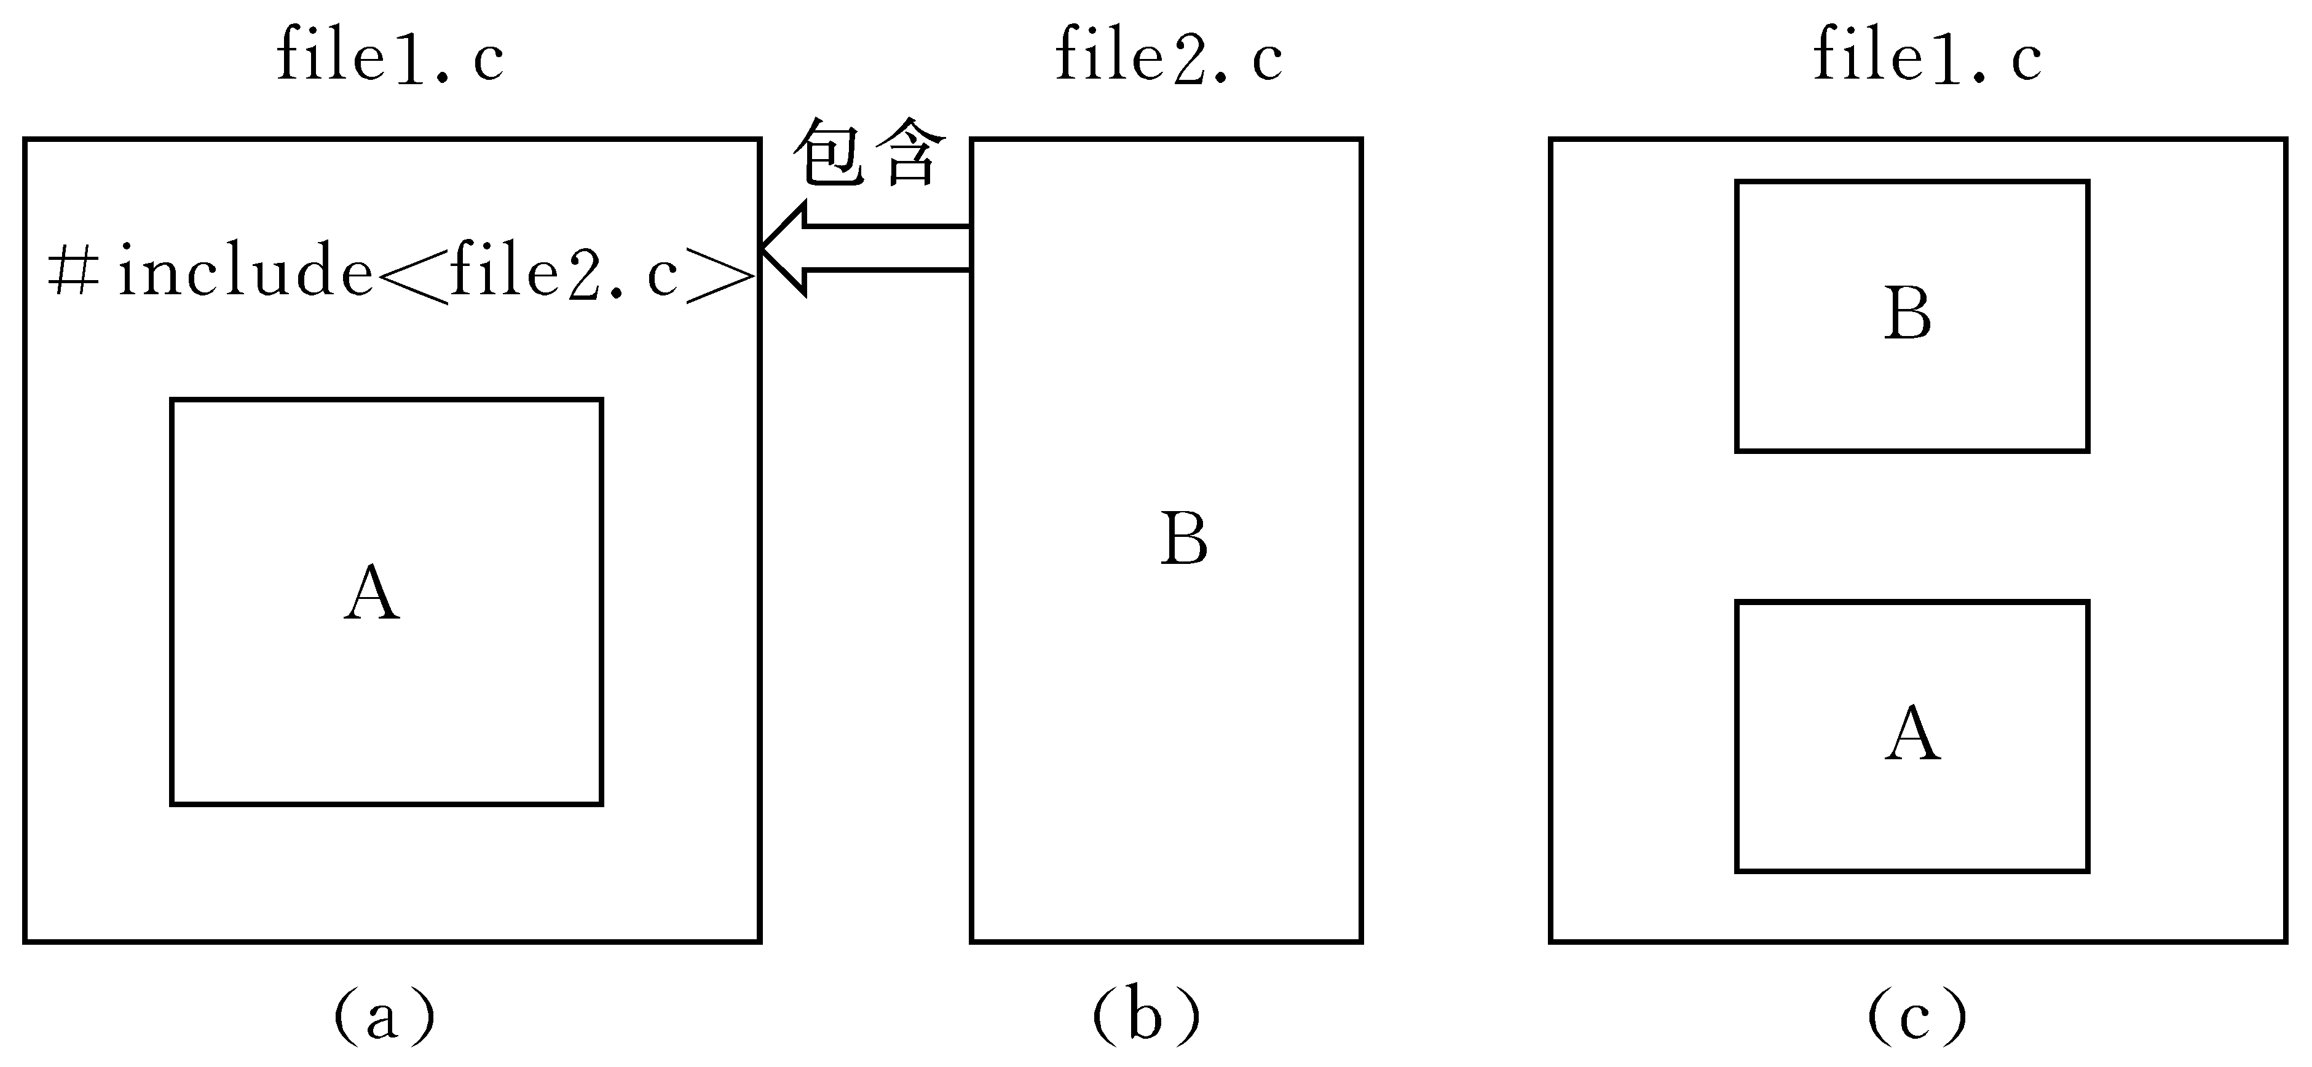
“文件包含”处理
其一般形式为:
#include "文件名"
或 #include <文件名>
h
h

Slide 7
注意：
在编译时并不是分别对两个文件分别进行编译(头文件不能单独编译)，然后再将它们的目标程序连接的，而是在经过编译预处理后将头文件file2.h包含到主文件中，得到一个新的源程序，然后对这个文件进行编译，得到一个目标（.obj）文件。

Slide 8
说明：
(1) 一个#include命令只能指定一个被包含文件，如果要包含ｎ个文件，要用ｎ个#include命令。
(2) 如果文件１包含文件２，而在文件２中要用到文件３的内容，则可在文件１中用两个include命令分别包含文件２和文件３，而且文件３应出现在文件２之前，即在file1.c中定义。（更好的方式应该是在文件2中用#include文件把文件3包含进来）
(3) 在一个被包含文件中又可以包含另一个被包含文件，即文件包含是可以嵌套的。

Slide 9
f2.h
f3.h
f1.h
#include “f3.h”
。。。。。。
.。。。。。
#include “f3.h”
。。。。。。
f1.c
#include “f1.h”
#include “f2.h”
。。。。。。
编译结果会怎样？

Slide 10
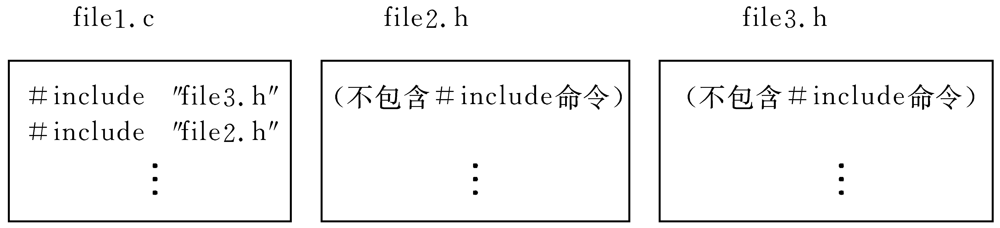
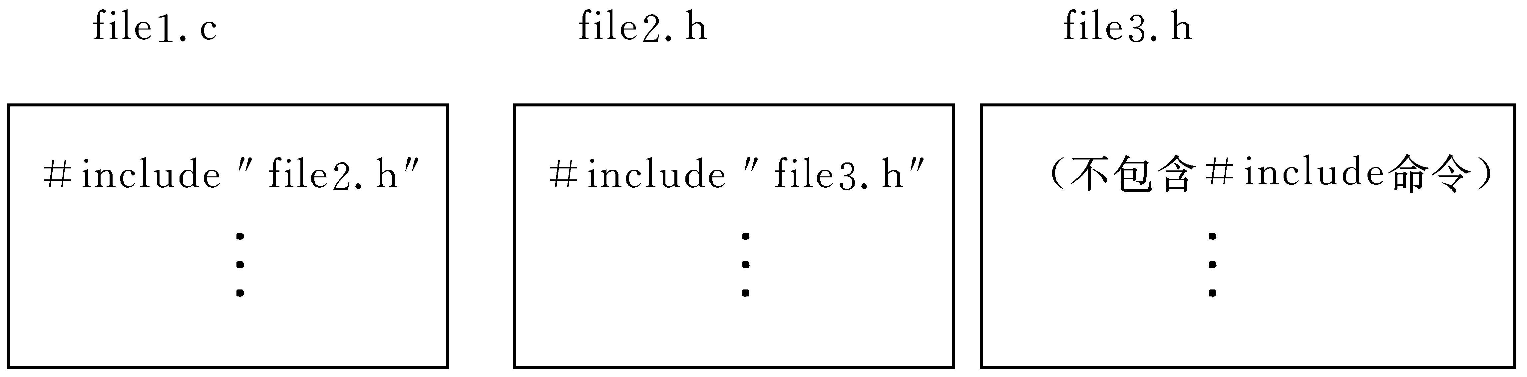

Slide 11
条件编译
(3) ＃if 表达式
程序段１
＃else
程序段２
＃endif
概念：所谓“条件编译”，是对部分内容指定编译的条件，使其只在满足一定条件才进行编译。
条件编译命令的几种形式：
(1)＃ifdef 标识符
程序段１
＃else
程序段２
＃endif
举例
(2)＃ifndef 标识符
程序段１
＃else
程序段２
＃endif

Slide 12
条件编译例, .h文件中
Add the follow sentence to the example (f3.h):
#ifndef _FILE3_H
#define _FILE3_H
…
#endif

Slide 13
实例4 依次输入两个整数、3个整数，然后输出两个整数和3个整数中的最大值
见 Test1 项目
包括文件：
max2.h,
max3.h,
test.cpp 编译并运行
去掉max2.h中的
#ifndef …..#define ……#endif ,再编译

Slide 14
上机练习
实践 实例4

Slide 15
修改实例4
见 Test2 项目
包括文件：
max2.h, max2.cpp
max3.h, max3.cpp
test.cpp 编译并运行
什么是全局变量和局部变量？如何定义全局变量

Slide 16
上机练习
理解Test2项目的文件结构，自己重写Test2项目

